Slide 2
V
FİZYOLOJİ II
Dersin Haftası: 1. Hafta
Dersin Öğr. Üyesinin Adı: Dr. Öğr. Üyesi Turgay DAĞTEKİN

Slide 3
ENDOKRİN FİZYOLOJİSİ

Slide 4
GEÇEN DERS HAKKINDA

Slide 7
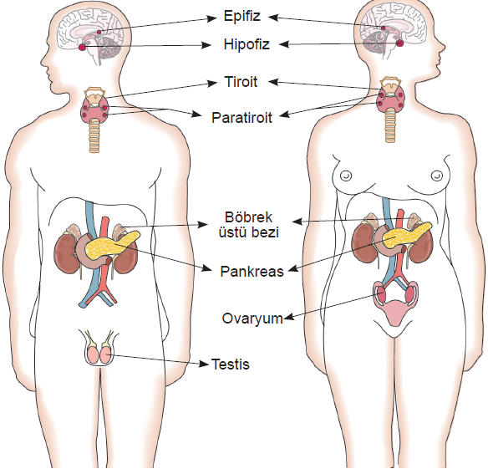

Slide 8
Endokrin sistem sinir sistemi ile birlikte vücudun iç dengesini koruyan mekanizmaları kontrol eder • Hormonlar iç salgı bezlerinden salınır • Hücreler arası sıvıya veya kana geçer • Hedef hücrelerinde etki gösterir • Hedef hücrede programlanmış görevleri başlatır, devam ettirir yada baskılar • Hormonların etkileri sinirsel etkiye göre daha geç ortaya çıkar

Slide 9
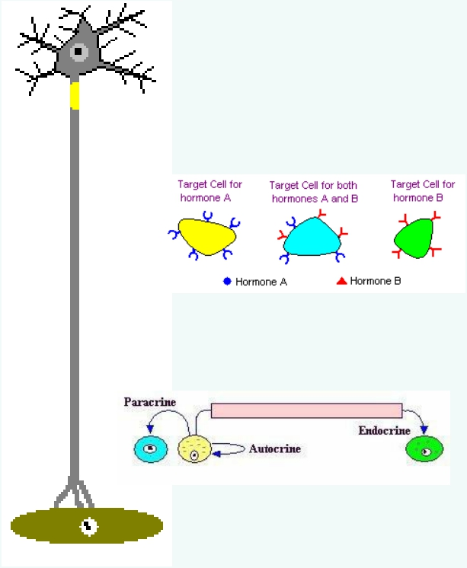

Slide 10
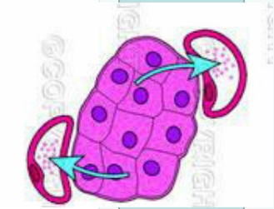
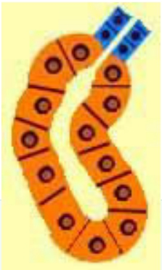
SALGI BEZLERI • Endokrin bezler (iç salgı bezleri): Kanalsız bezlerdir, iç ortama salgı yaparlar. • Ekzokrin bezler (dış salgı bezleri): Kanallı bezlerdir vücut dışına ya da vücut boşluklarına yani dış ortama salgı yaparlar. • Pankreas hem iç hem dış salgı yapan mikst bir salgı bezidir.

Slide 11
Hormonal etkileşim •Sinerjik (aynı yönde) Aynı dokuyu hedef kabul eden iki hormon varsa; •Antagonist (zıt yönde) etkileşim oluşturabilirler Bir hücreyi bir hormona hedef yapan şey o hücredeki o hormona özgü reseptörlerin bulunmasıdır. Bazı hormonların reseptörleri hücre zarında, bazı hormonların reseptörleri hücre içindedir. • Bazı hormonların hedefi çok dardır. Bazılarınınki çok geniştir.

Slide 12
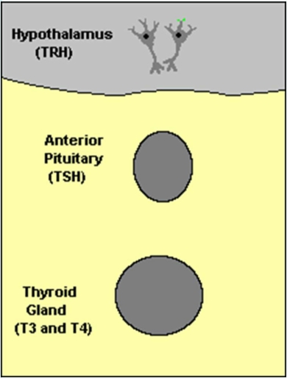
- feedback A hormonu B hormonunun salınımını uyarıyorsa ve serum B hormonu düzeyinin yükselmesi A hormonu salınımını olumsuz etkiliyorsa - feedback söz konusudur. + feed back B hormonu düzeyinin yükselmesi A hormonunun salınımını uyarıyorsa + feedback söz konusudur.
Feedback

Slide 14
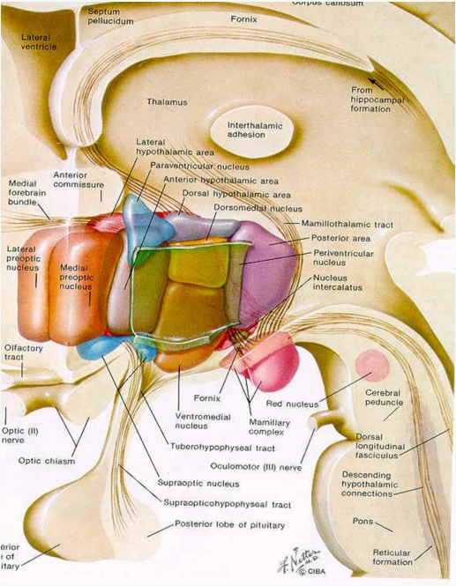
Hipotalamusa bilgiler talamus, retiküler formasyon, limbik sistem ve optic sinirden gelir •Vücutta başlıca ısı düzenlenmesi, açlık/tokluk hissi, enerji ve su dengesi, cinsel davranışlar gibi birçok işlevin düzenlenmesi ile ilgilidir
HIPOTALAMUS HORMONLARI

Slide 15
HIPOTALAMUS HORMONLARI Hipotalamustaki bazı sinir hücreleri hormon üretebilme yeteneğine sahiptir. Bunlara nöroendokrin hücre denir • Bu hücrelerin gövdesinde sentezlenen hormonlar akson boyunca taşınarak akson sonlanmasından kana verilir • Bazı hipotalamus hormonlarının hedef hücreleri ön hipofizdedir.. Bu hormonlar hipofizde hormon yapımını ve salınımını uyarıcı yada baskılayıcı etkiler gösterirler

Slide 16
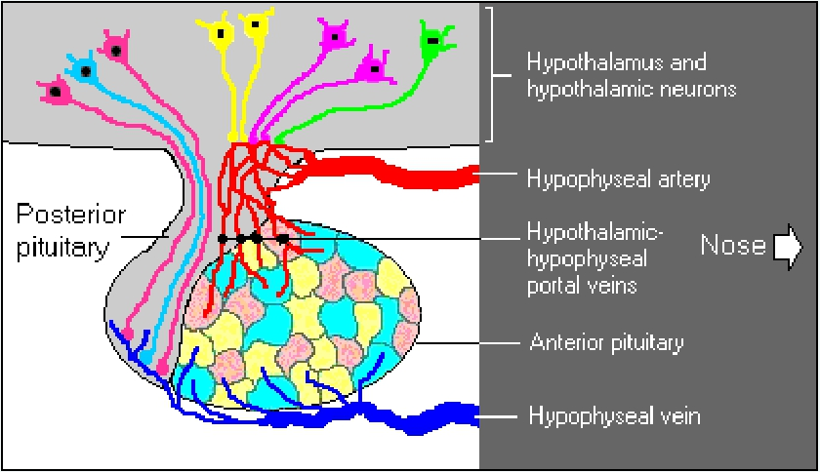
Hipotalamus hormonları • Hipotalamusta sentezlenen hormonlar hipotalamo- hipofizer portal sistem ile ön hipofize taşınır. • Arka hipofizde uzantıları bulunan nöronların hücre gövdeleri hipotalamustadır.

Slide 17
HIPOTALAMUS: Kortikotropin salgılatıcı hormon – Gonadotropin salgılatıcı hormon – Büyüme hormonu salgılatıcı ve baskılayıcı hormon Tirotropin salgılatıcı hormon Prolaktin salgılatıcı ve baskılayıcı hormon Melanosit uyarıcı ve baskılayıcı hormon
HIPOTALAMUS HORMONLARI
HIPOFIZ
• Adrenokortikotrop hormon(ACTH)
• FSH ve LH
• Büyüme hormonu
• TSH
• Prolaktin
• …

Slide 18
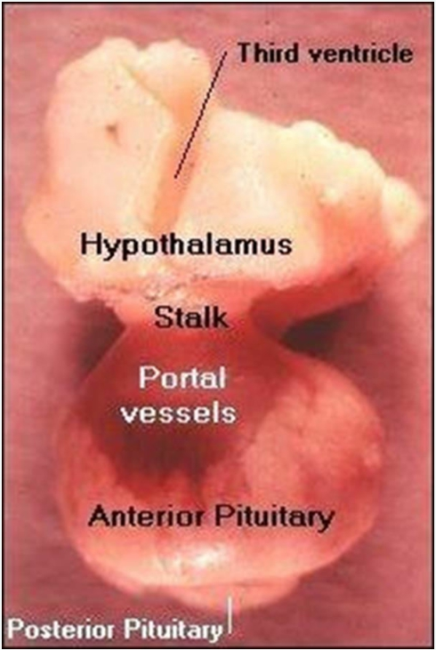
• Hipofiz sella tursika içerisinde yer alan bir endokrin bezdir • 3 bölümden oluşur – Ön lob (adenohipofiz) – Ara lob (pars intermedia) – Arka lob (nörohipofiz)
Hipofiz bezi hormonları

Slide 19
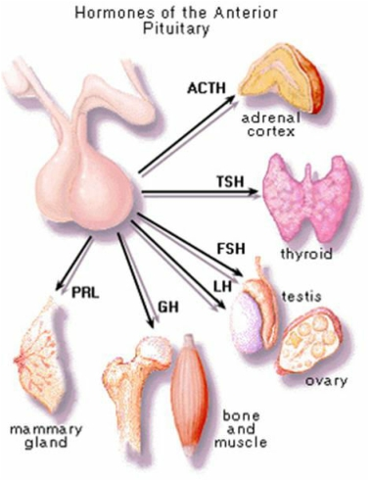
Ön Hipofiz hormonları Hipofiz bezinin ön lobunda farklı hücre tipleri bulunmaktadır. • Somatotrop: Büyüme hormonu (GH) • Tirotrop: Tiroid uyarıcı hormon (TSH) • Kortikotrop: Adrenokortikotrop hormon (ACTH) • Gonadotrop: Folikül stimülan hormon (FSH) ve Luteinizan hormon (LH) • Laktotrop hücreler: Prolaktin (PRL)

Slide 20
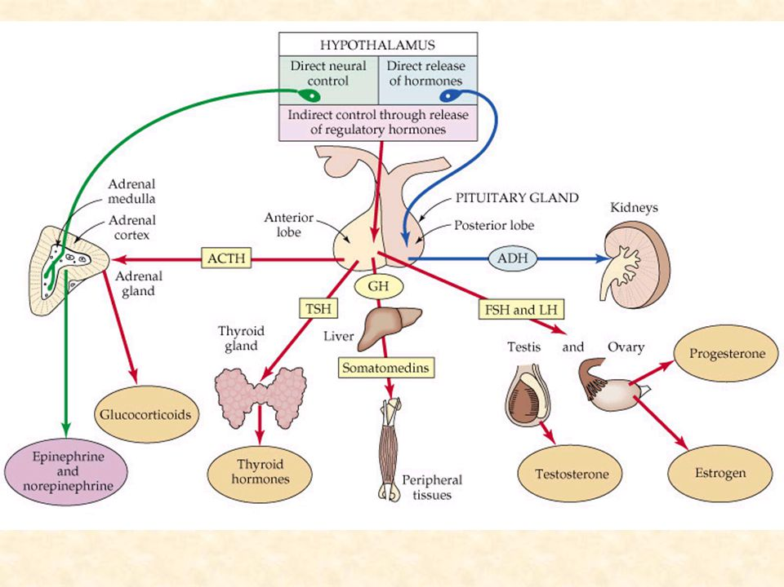
T4

Slide 21
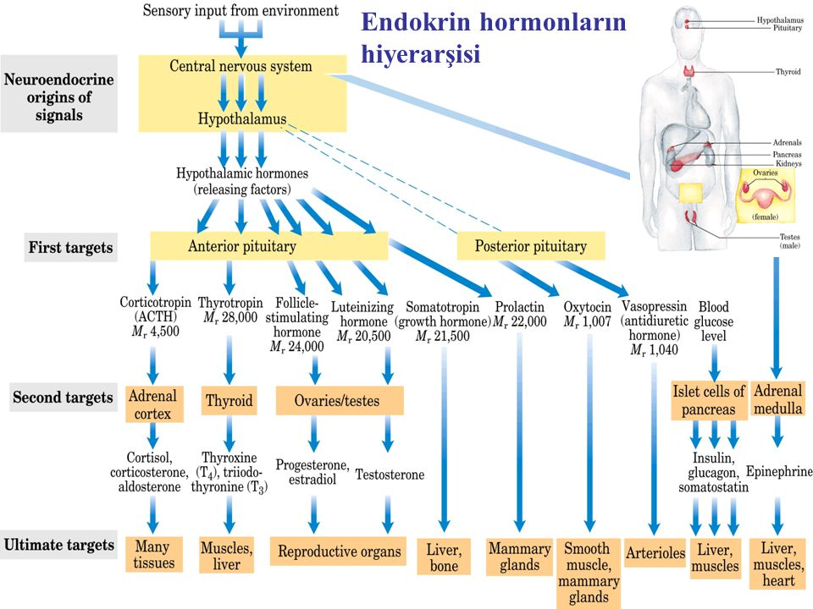

Slide 22
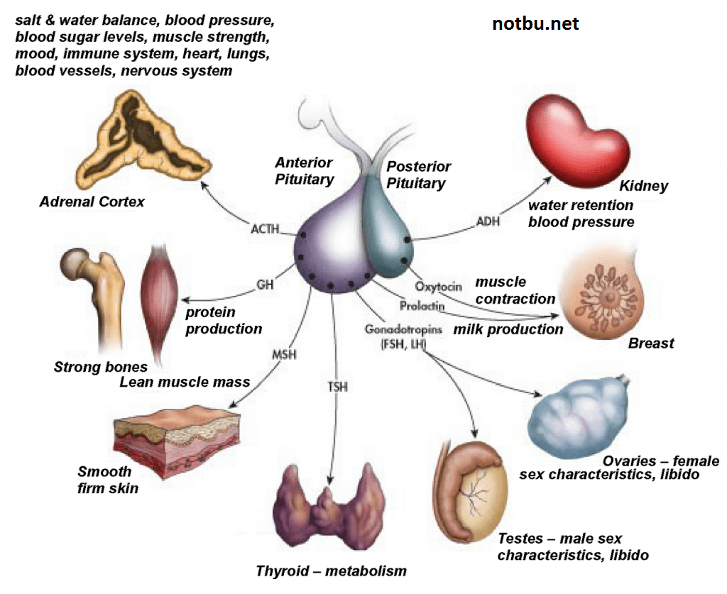

Slide 24
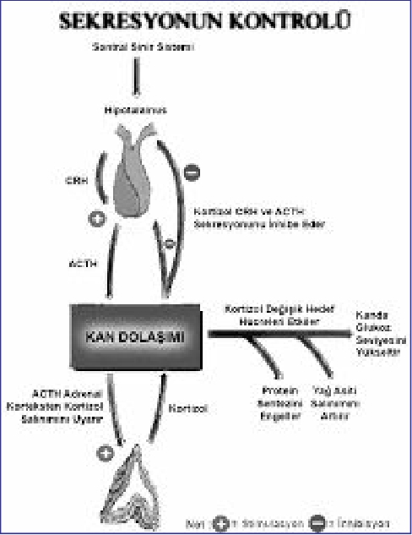
ACTH salınmasının düzenlenmesi; • Kanda kortizol artınca negatif feedback mekanizma ile salınımı azalır. • Stres ACTH salınmasına neden olur
Adrenokortikotrop hormon (ACTH)

Slide 25
Hipotalamustan salınan CRH ön hipofizdeki kortikotrop hücreleri uyarır • Proopiomelanokortin isimli madde parçalanır ve şunları oluşturur: – ACTH – Beta endorfin – Beta lipotropin – Melanosit stimülan hormone (MSH)
Adrenokortikotrop hormon (ACTH)
ACTH polipeptid yapıda bir hormondur
• Salınması diürnal ritm gösterir
• Hedef dokusu adrenal kortekstir.
– Kortizol
– Glukokortikoidler
– Adrenal cinsiyet hormonları
– Aldosteron yapımını ve
salınmasını uyarır

Slide 26
Büyüme hormonu = Growth hormon = Somatotropin Büyüme hormonu etkisini somatomedinler aracılığı ile gösterir • Büyüme hormonu sayesinde kemikleşme ve kemiklerin uzunlamasına uzaması sağlanır • Büyüme çağında BH fazlalığı: Devlik (GIGANTIZM) • Büyüme çağında BH eksikliği: cücelik (DWARFIZM) • Büyüme çağından sonra BH fazlalığı(: AKROMEGALI)

Slide 27
Büyüme hormonu = Growth hormon = Somatotropin
• Salınmasını uyaranlar:
– Kan glikozunun azalması
– Aminoasit alımının artması
– Egzersiz
– Uyku – Stres
• Salınmasını azaltanlar
Kan glikoz düzeyinin artması Hipotalamustan salınan GHIH – Yaşlanma
Ön hipofizdeki somatotroph hücrelerde yapılır
• Hedefi tüm vücut hücreleridir

Slide 28
Tüm vücut hücrelerinde protein yapımını ve depolanmasını arttırır Aminoasitlerin hücre membranlarında taşınmasını arttırır Ribozomlarda protein sentezini arttırır Protein yıkımını azaltır PROTEİN KORUYUCU Enerji kaynağı olarak yağların kullanımı tercih edilir Karbonhidrat kullanımını azaltır Birçok dokuda glukoz girişini ve kullanımını azaltır. Bu etki insülin etkisi ile ters olduğu için ANTİ İNSÜLİNİK ETKİ Kandaki glukoz düzeyini yükselttiği için DIYABETOJENİK etkilidir.
Büyüme hormonunun metabolik etkileri:

Slide 29
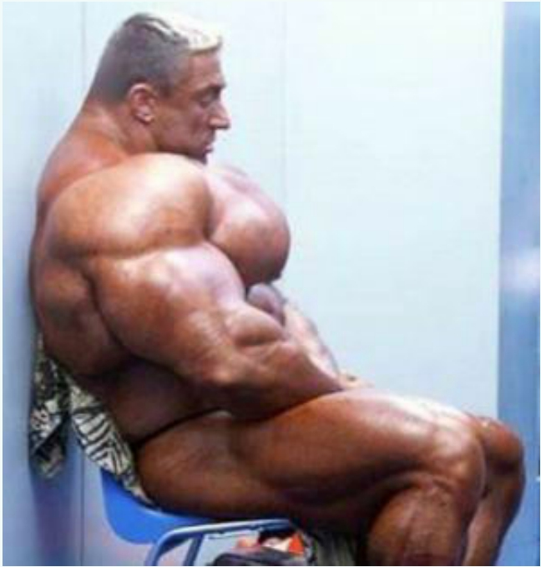
BÜYÜME HORMONUNUN KEMIK GELIŞIMINE ETKILERI • Epifizlerin kıkırdak bölgesinde büyümesini sağlar •Kıkırdak ve kemiklerin boyunun uzamasını sağlayan kondroitin sülfat ve kollagen depolanmasını sağlar. •Osteoblastları uyararak yeni kemik dokusu yapımını sağlar

Slide 30
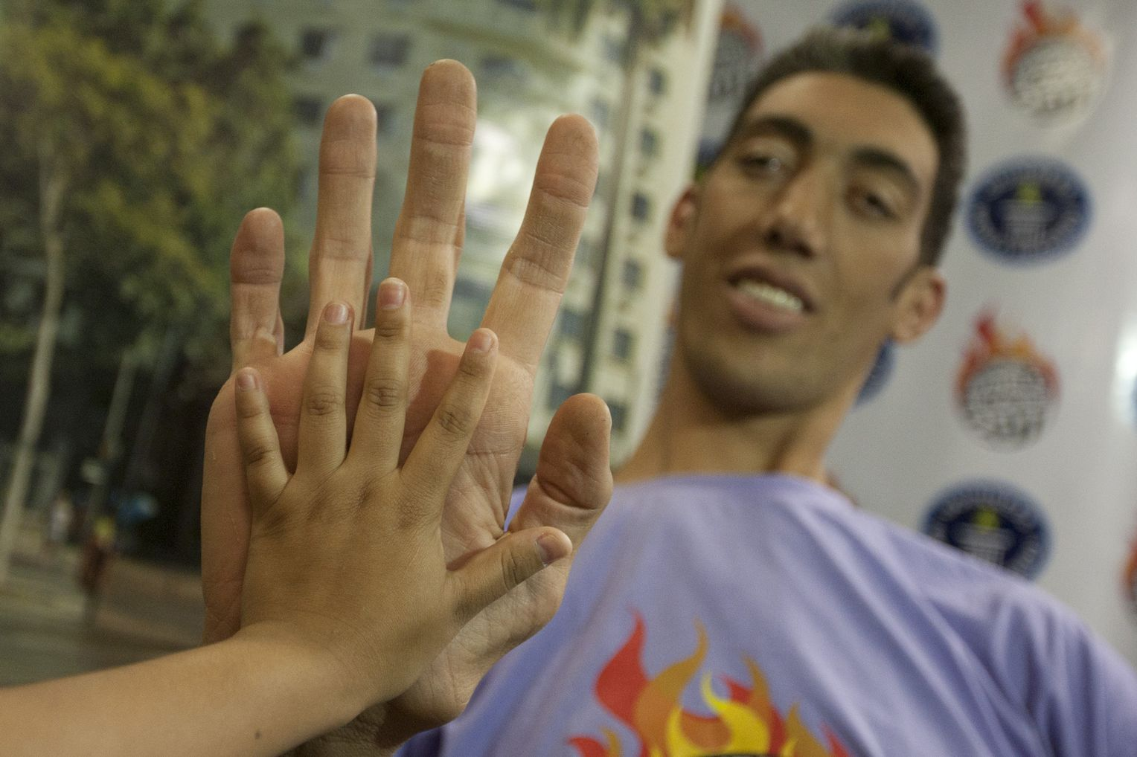

Slide 31
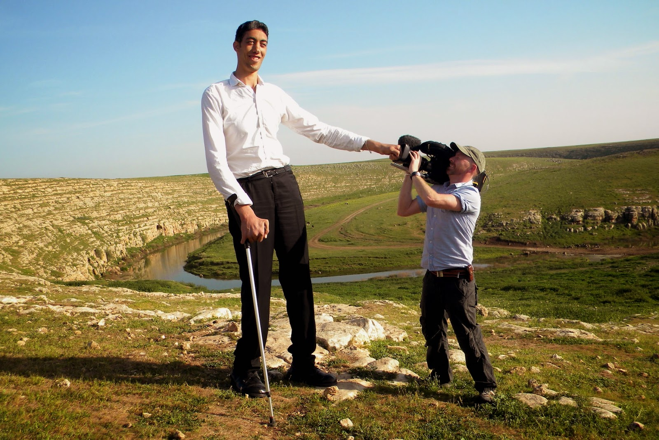

Slide 32
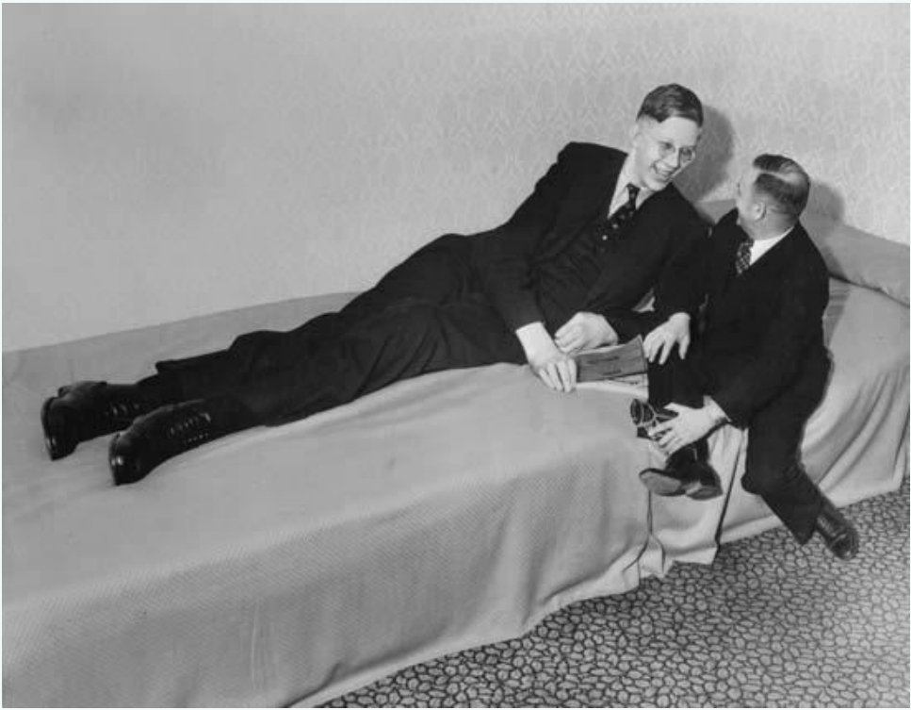

Slide 33
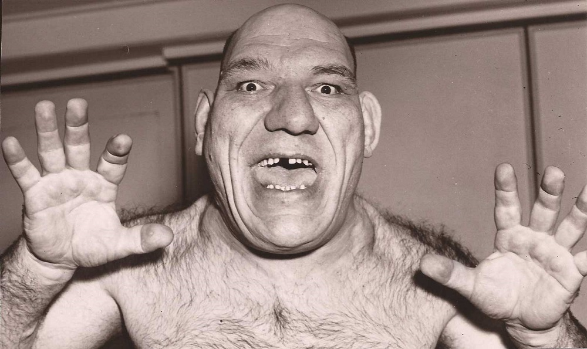

Slide 34
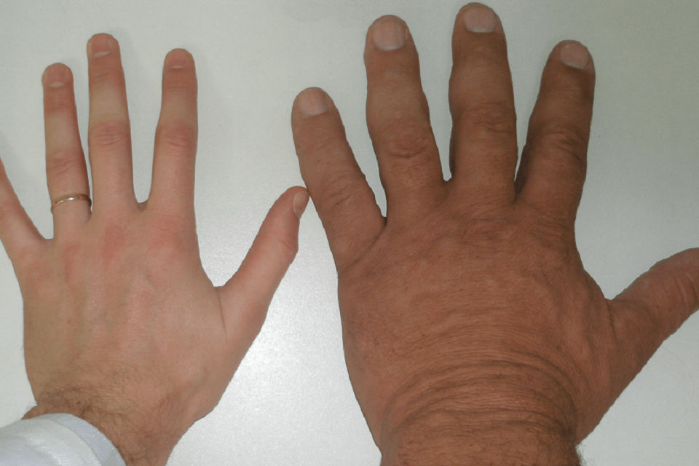

Slide 35
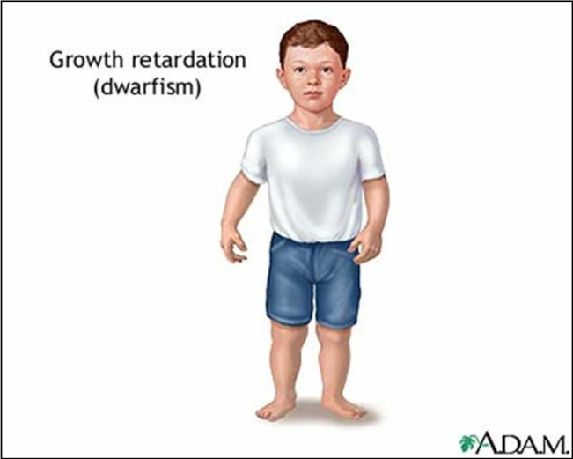

Slide 37
• • Ön hipofizde gonadotrop hücrelerden salınır • KADINDA – FSH: ovaryumda folikül oluşumunu sağlar – LH: olgun folikülün atılmasını (ovulasyon) sağlar • ERKEKTE: – FSH sperm yapımını düzenler – LH: testesteron sentez ve salınmasını düzenler
GONADOTROPINLER: FSH VE LH

Slide 38
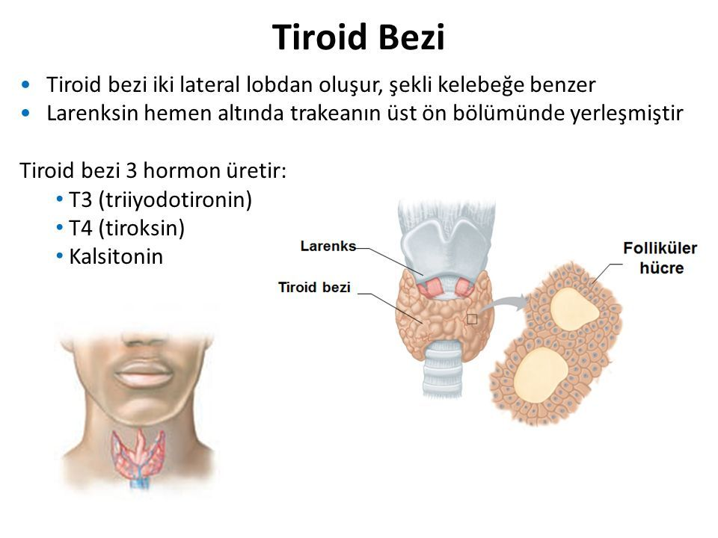
Tiroid stimüle edici hormon (TSH=Tirotropin) • Ön hipofizdeki tirotrop hücrelerden salınır • Hedef dokusu tiroid bezidir • Tiroid bezinde T3 ve T4 ismi verilen hormonların yapılmasına ve salınmasına neden olur

Slide 39
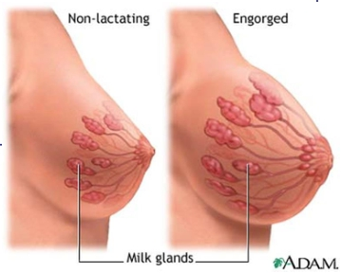
Prolaktin (PRL) • Ön hipofizdeki mammotrop hücrelerden salınır • Gebelik ve laktasyon sırasında bu hücrelerin sayısı artar • Hedef dokusu meme bezidir • Gebelikte östrojen ve progesteron ile birlikte süt bezlerinin gelişimini ve süt yapımını sağlar • Yapımını uyaran annelik içgüdüsü, baskılayan: hipotalamustan salınınan PIH

Slide 40
ARKA HIPOFIZ HORMONLARI • Hipotalamustaki supraoptik ve paraventriküler çekirdeklerde bulunan nöronların aksonları hipofiz arka lobunda sonlanır • Oksitosin: paraventriküler • Antidiüretik hormon (ADH): supraoptik nöronlardan yapılır • Sinir aksonları ile hipofiz arka lobuna taşınır ve burada depolanırlar

Slide 41
OKSITOSIN: Bebeğin emmeye başlaması ile sütün kanallarda ilerlemesini sağlar • Gebeliğin sonlarına doğru uterus kasılmalarını uyarır.
ARKA HIPOFIZ HORMONLARI
• ANTIDIÜRETIK HORMON=VASOPRESSIN
• NaCl ve su geri emilimini arttırır.
• Salınmasını uyaran: vücut sıvı osmolaritesi ve kan hacmi ile kan basıncındaki değişikliklerdir.

Slide 43
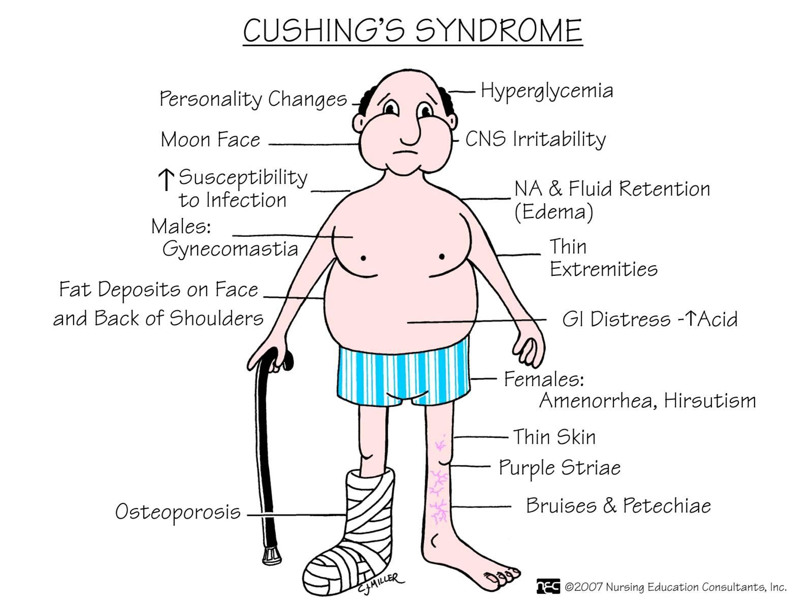

Slide 44
Ara hipofiz hormonları • Melanosit uyarıcı hormon (MSH) • Deriye renk veren melanofor hücrelerde melanin dağılımını etkiler. EPİFİZ (CORPUS PINEALE) Melatonin hormonunu üretir. Melatonin salınması karanlıkta artar, aydınlıkta azalır. İnsanda biyolojik ritmin düzenlenmesi ile ilgilidir.

Slide 45
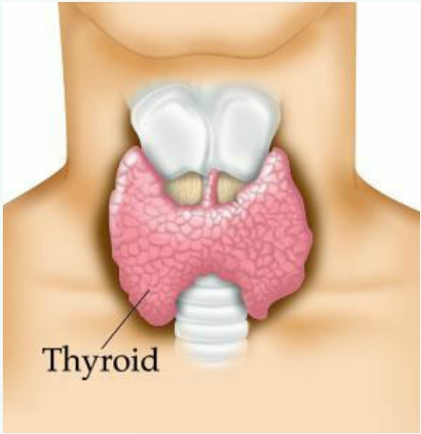
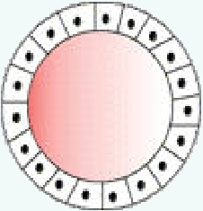
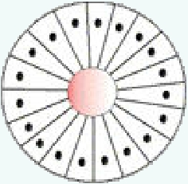
• Soluk borusunun iki tarafında kelebek şeklindedir. • Follikül şeklinde organize olmuştur. • Foliküllerin içi kolloid denilen madde ile doludur. • Tiroid hormonları: – Triiyodotironin T3 – Tiroksin T4
TIROID HORMONLARI

Slide 46
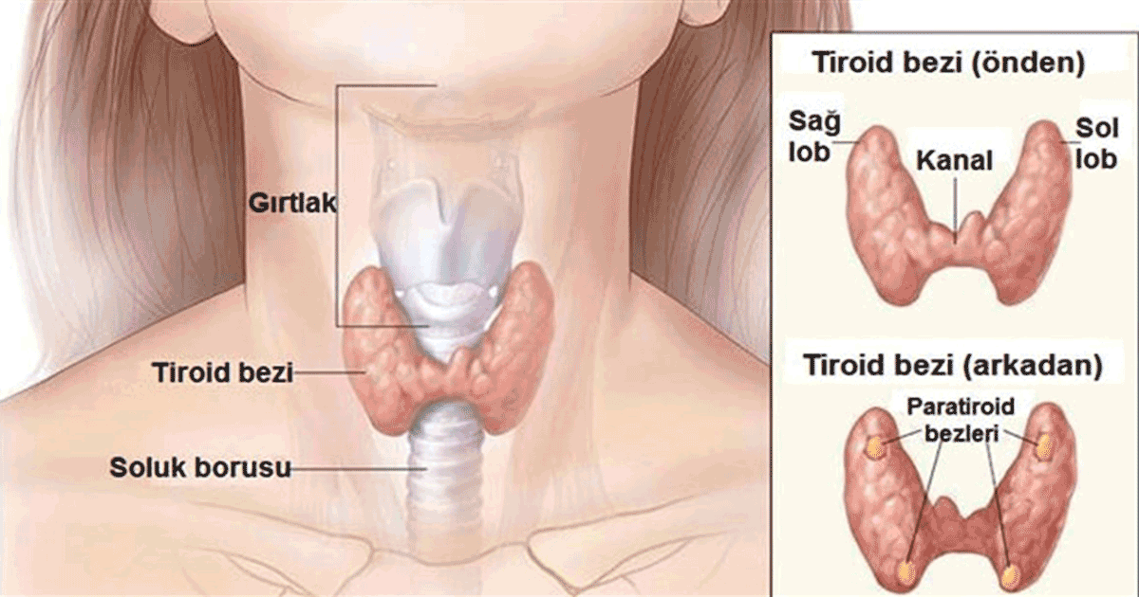

Slide 47
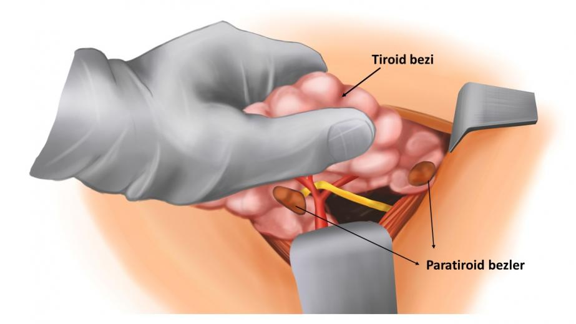

Slide 48
TIROID HORMONLARI • Yapılması için iyot gerekir • Foliküllerde tiroglobuline iyot eklenerek yapılır • Foliküllerde depolanır • Gerektiğinde kana verilir Kanda Tiroksin bağlayıcı globülin, Tiroksin bağlayıcı prealbumin ve albümine bağlanarak taşınır

Slide 49
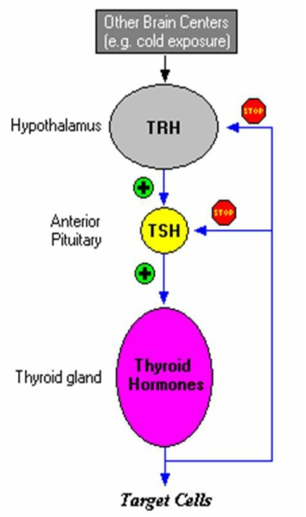
TIROID HORMON SALGISININ DÜZENLENMESI

Slide 50
Tiroid hormonlarının etkileri; • Hücrede protein sentezinde artma, mitokondri sayış artar ütün vücutta metabolik aktivite artışı (BMR artar) Protein katabolizmasında artma Özellikle büyüme dönemindeki çocuklarda iskelet gelişimini sağlar Fetal dönemde ve ilk birkaç yaşta beyin gelişimi için gerekliGlikozun hücreye girişini arttırır • Glikoz kullanımını ve yapımını artırır GİS’den emilim hızını, hareketleri ve salgılarıarttırır • İnsülin salınımını arttırır • Yağ depolarından serbest yağ asitleri kana verilir Plazma kolesterol, fosfolipid, trigliserid miktarını azaltır.

Slide 51
Tiroid hormonlarının kardiyovasküler sisteme etkileri; Kan akımı ve kalp debisi artar Kalp hızı artar • Kalp atım gücü artar TİROİD HASTALIKLARI Konjenital hipotroidi KRETENİZM Yetişkin hipotroidi MİXÖDEM Solunum sistemine etkileri Solunum derinliği ve hızı artar • GİS motilitesi ve salgıları artar • Merkezi sinir sisteminde uyarıcı etkilidir

Slide 52
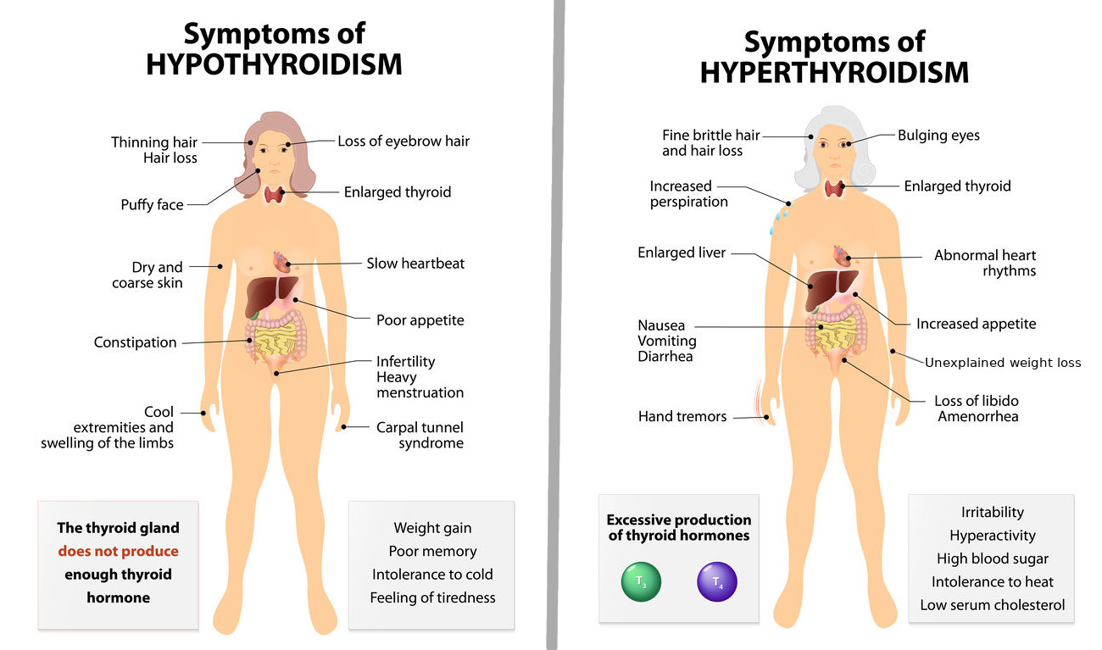

Slide 53
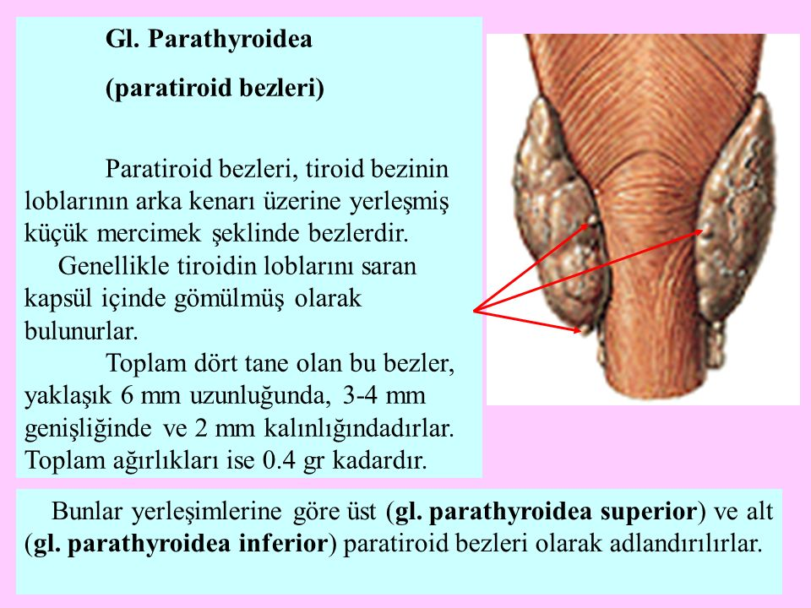
Kalsiyum dengesini düzenleyen hormonlar 1) PARATHORMON: Paratiroid bezlerden salınır • Kan kalsiyum düzeyi azalınca salınır • Kemiklerden kana kalsiyum geçer • Böbrek ve barsaklardan kalsiyum geri emilimi artar • D vitamini sentezi artar

Slide 54
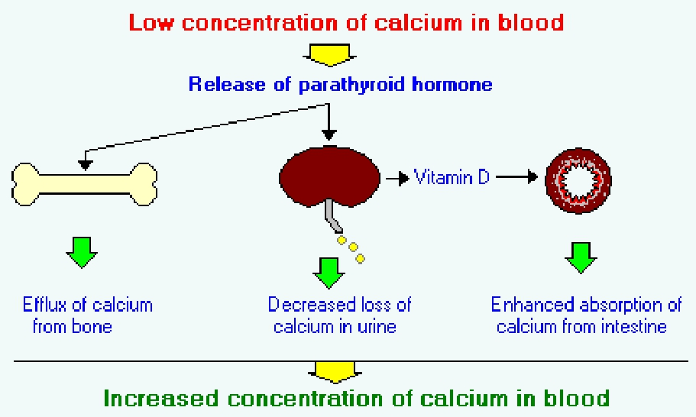

Slide 55
•2) KALSITONIN: Tiroid foliküllerinin aralarında yerleşmiş parafoliküler C hücrelerden salını.r Kan kalsiyum düzeyi yükselince salınır. Kalsiyumun kemikte depolanmasını sağlar 3) Vitamin D (kalsitriol) Barsaklardan emildikten sonra önce karaciğer sonra böbrekte aktifleştirilir. Aktif hale dönüşmesi için ultraviyole gerekir. Barsaklardan kalsiyum emilimini artırır. • Eksikliğinde – Büyüme döneminde: RAŞITIZM (kemik gelişiminde bozukluk) oluşur – Erişkin dönemde: OSTEOMALASI (kemik dokusu kaybı)

Slide 56
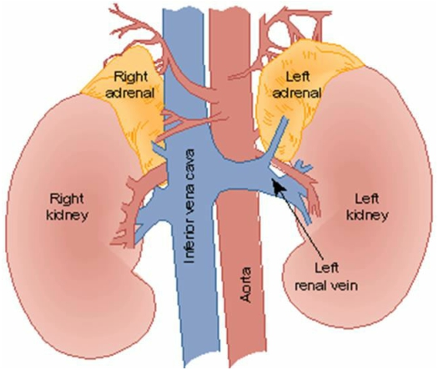
Böbreküstü bezi = adrenal bez • Böbrek üst kutbunda yağ doku içinde yerleşmiştir • Korteks ve medulla kısımlarından oluşur

Slide 57
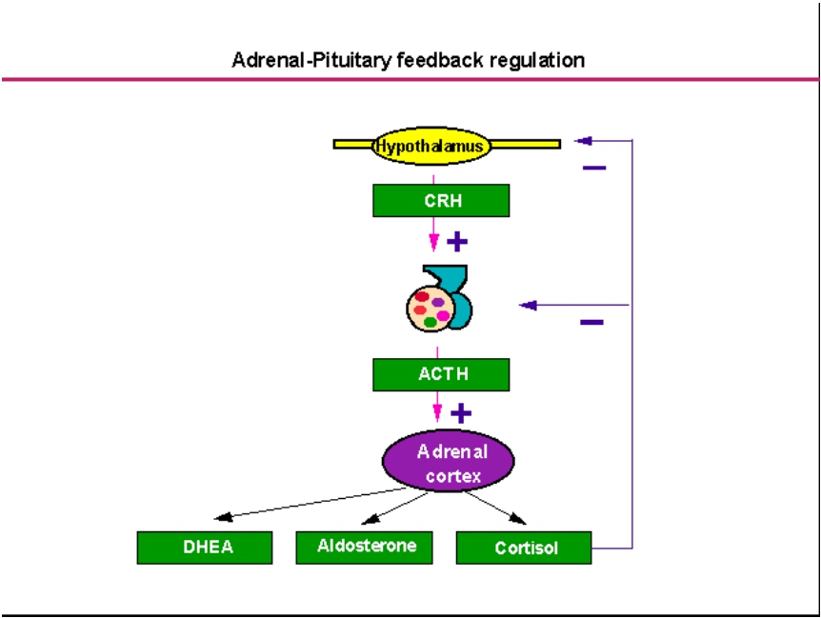
Adrenal salgısının kontrolü;

Slide 58
ADRENAL KORTEKS HORMONLARI Hormonlar steroid yapıdadır. • Dıştan içe doğru 3 tabakadan oluşur: • Zona glomerulosa: Aldosteron salgılar • Zona fasikülata: Glukokortikoidleri salgılar (kortizon, kortizol) • Zona retikülaris: Testesteron ve östrojen salgılar

Slide 59
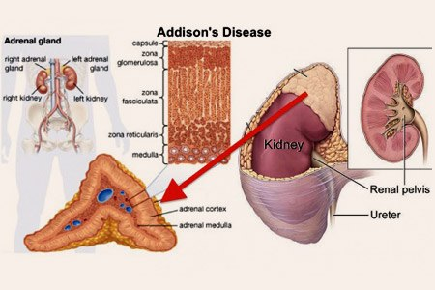

Slide 60
ADRENAL KORTEKS HORMONLARI ALDOSTERON: Böbreklerden sodyum ve su geri emilimini saglar ,potasyum atılmasını sağlar • Aldosteron salınmasını uyaranlar – Hücre dışı sıvıda Na konsantrasyonunun azalması, K konsantrasyonunun artması – Anjiotensin II – ACTH

Slide 61
Kortizolün karbonhidrat metabolizmasına etkileri; Glukozun hücreler tarafından kullanımını azaltır. Kan glukoz düzeyi artar Karaciğerdeki glikojen deposunu artırır Bütün hücrelerde amino asit depolarını azaltır Plazmada yağ asitleri artar ve enerji eldesinde kullanılır KORTIZOL VE STRES; Her tür stres ACTH salgısını arttırarak kortizol salınımına neden olur: travma infeksiyon aşırı soğuk -sıcak …

Slide 62
KORTIZOLÜN ANTIINFLAMATUAR ETKILERI; • Lökosit göçünü ve fagositozunu inhibe eder. Lenfosit yapımını azaltır. Eozinofillerin dalakta yıkımını arttırarak dolaşımdaki sayısını azaltır .Eritrosit, nötrofil ve trombosit sayısını İse artırır. Ateşi düşürür
Kortizol fazla salınması: Cushing sendromu Korteks hormonlarının tamamının yetersizliği: Addison Hastalıgı

Slide 63
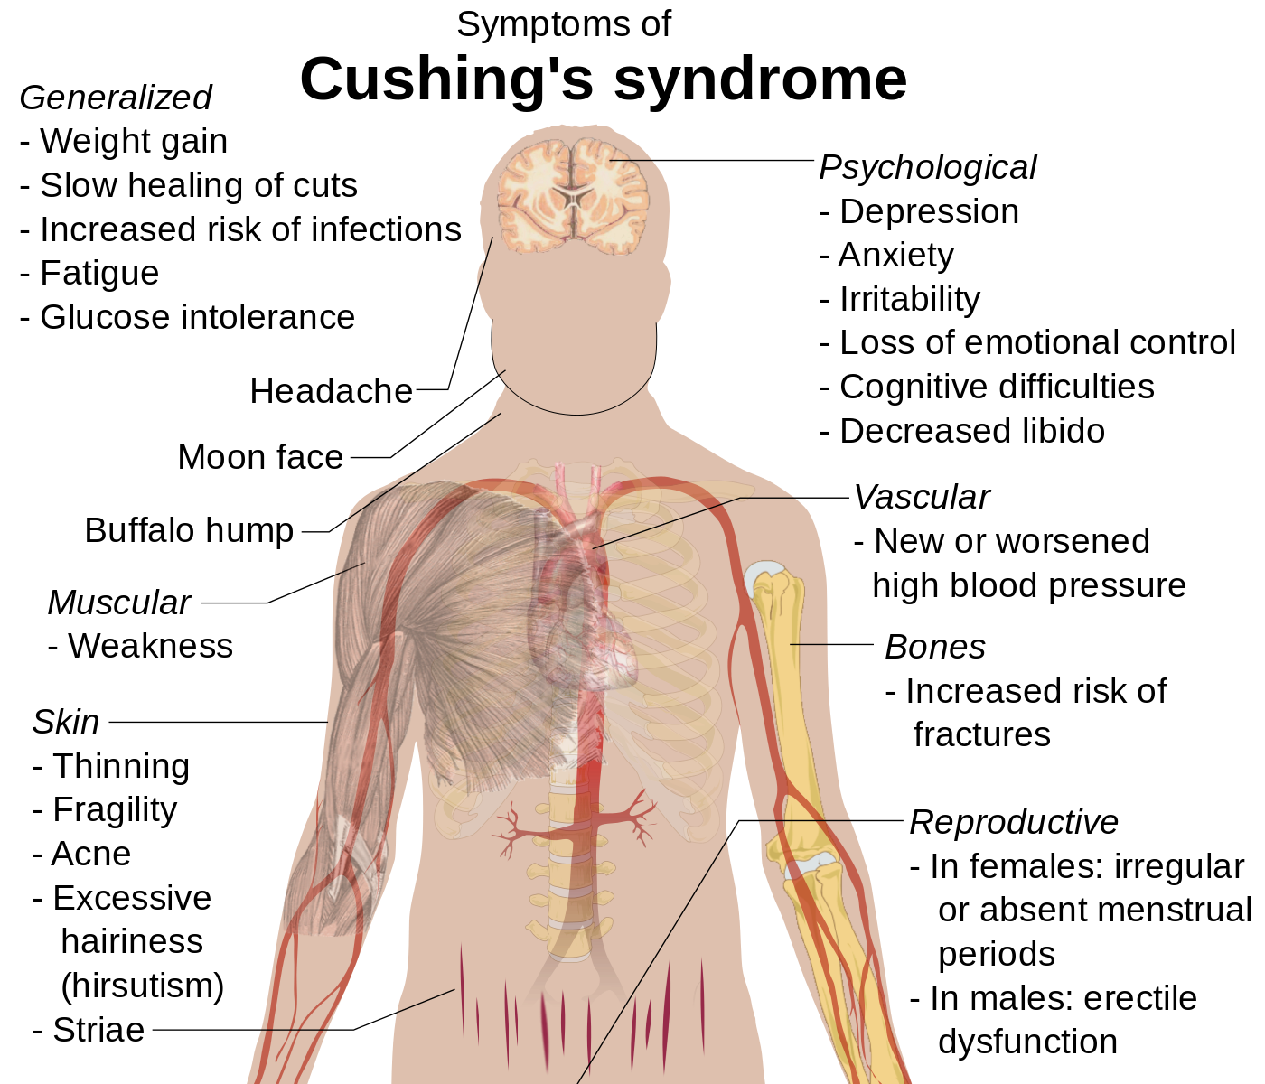

Slide 64
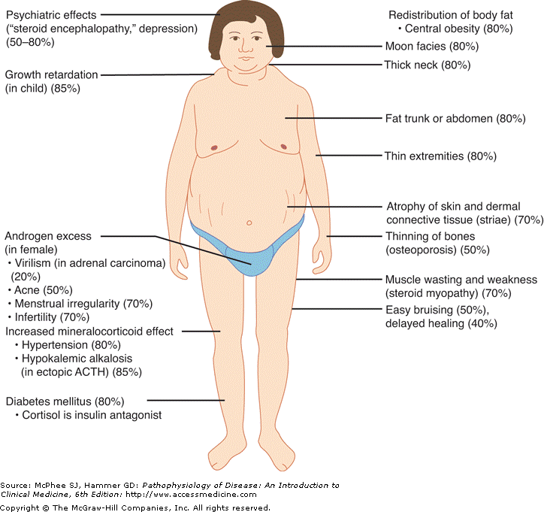

Slide 65
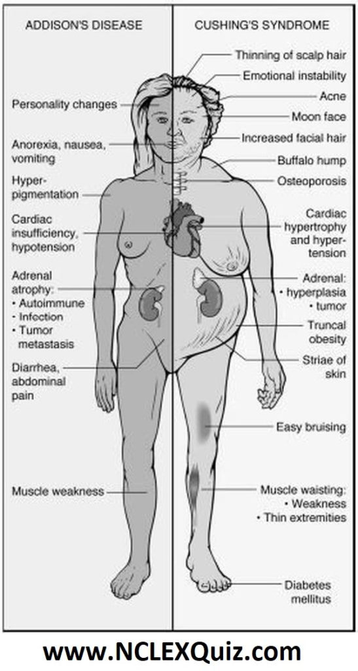

Slide 67
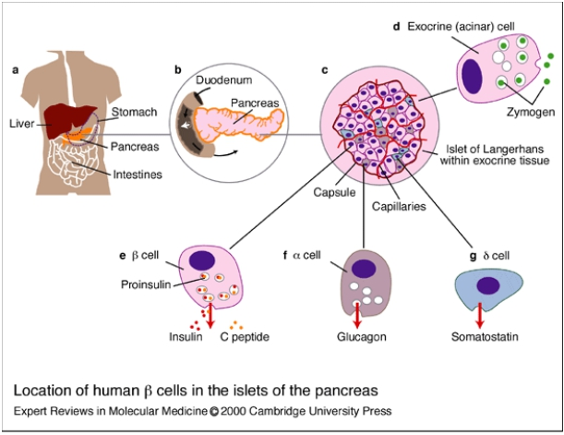
Pankreasın fonksiyonel anatomisi; • Endokrin ve ekzokrin özellikte bir bezdir • Endokrin kısım= Langerhans adacıkları 4 grup hücreden oluşur: – Alfa: Glukagon – Beta: İnsülin Delta: Somatostatin F: Pankreatik polipeptid salgılar

Slide 68
Pankreas hormonları • GLUKAGON: Kan glikoz düzeyi azaldığında salınır .Karaciğerde depolanmış glikozu kana verir (Glikojenoliz) Karaciğerde aminoasitlerden glikoz yapılmasını arttırır (Glikoneogenez) Yağ yıkılmasını ve enerji kaynağı olarak kullanılmasını sağlar (Lipoliz ve Ketogenez İNSÜLIN: Besin alınması ve sindirimi takiben insülin salınır Kandaki glikozun dokulara geçişini sağlar (glikoliz) Protein sentezi artar Glikozun fazlası karaciğerde glikojen şeklinde depolanır (Glikojenez) Kullanılmayan karbonhidratların fazlası yağa çevrilerek depolanır (lipogenez) İnsülinin glukoz alımını kolaylaştırmadığı dokular Gonadların germinal epiteli Eritrositler Retina ,Beyin Böbrek tübülleri, Barsak mukozası , Eritrositler

Slide 69
DİYABETES MELLİTUS • Pankreasın beta hücrelerinden salınan insülinin kısmen yada amamen eksik olması nedeni ile oluşur Kanda açlık kan glukozunun yüksekliği (hiperglisemi) ile seyreder Bulgular: poliüri, polidipsi, polifaji Buna rağmen kilo kaybı, hiperglisemi, glükozüri, ketoz, asidoz ve koma görülür HIPERGLISEMININ ETKILERI Glukozun osmotik basınç yaratması nedeni ile hücresel dehidratasyon • Kan glukozu artarsa idrarda glukoz artar (glukozüri) • Glukoz osmotik aktif bir madde olduğundan yanında suyu da götüreceği için osmotik diürez oluşur.. Vücutta sıvı ve elektrolit kaybı meydana gelir.

Slide 70
DM tanı kriterleri • Açlık kan şekeri>126 mg/dl • OGTT: 75 gr glukoz oral olarak verilir. 2 saat sonra kan şekeri bakılır. >200 mg/dlt ise DM 140-199 mg/dlt ise glukoz tolerans bozukluğu • HbA1c: diyabet hastalarında kan glukoz düzeyinin takibinde kullanılır . Son 2aydaki kan glukoz düzeyi hakkında fikir verir <%7 ise diyabet kontrolü iyi

Slide 71
DIABETES MELLITUS Tip 1: Erken başlangıçlı İNSÜLİN BAGLI DİYABET MELLİTUS (İDDM) Tip 2: Yetişkin tipi İNSÜLİN BAGLI OLMAYAN DİYABET MELLİTUS (NİDDM) Gestasyonel: gebelikte görülen Sekonder:İkincil nedenler

Slide 72
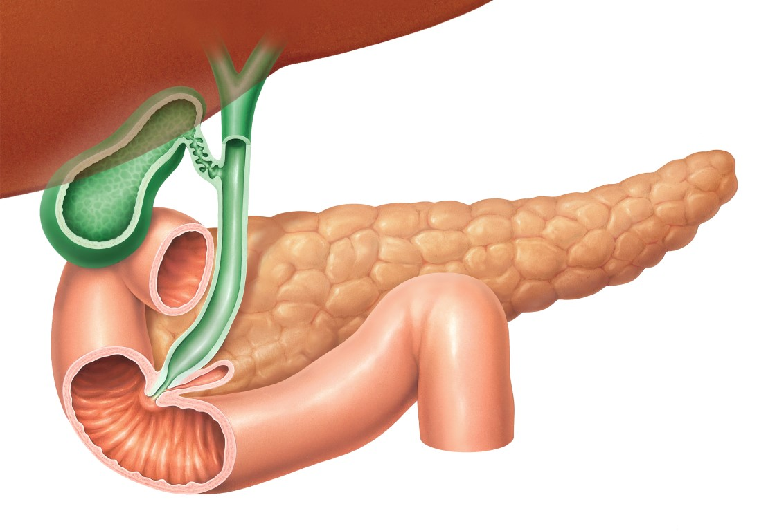

Slide 75
HAFTANIN ÖZETİ

Slide 76
SORU VE ÖNERİLER

Slide 77
ÖNERİLEN HAFTALIK ÇALIŞMALAR

Slide 78
BAŞVURULAN KAYNAKLAR

Slide 79
BİR SONRAKİ DERS HAKKINDA

